Slide 1
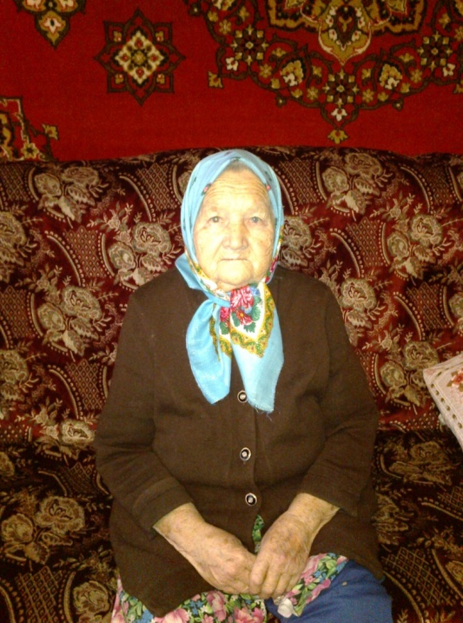
.
Казакова
Антонина
Алексеевна
Война - страшное слово. В 2015 году 9 Мая будет 70 лет со дня Великой Победы над фашистской Германией.
Мы побывали у Казаковой Антонины Алексеевны,которая родилась 28 сентября1930 года. Когда началась война Антонине Алексеевне было 11 лет. Она услышала о войне в тот миг, когда собиралась в школу. Из семьи Антонины Алексеевны ушёл брат 1921 года рождения Балыков Иван Алексеевич.
В этот момент он только пришёл с армии и сразу ушёл на фронт.
Шла война… Было очень тяжело. Еды было мало, спасала картошка. Чаще всего питались они так: брали картошку резали её соломкой и запекали в разной посуде в печи. Одежду шили сами,на ноги надевали лапти. У Антонины Алексеевны была сестра 1928 года рождения она очень много работала.Пахали огород они все вмести, тянули плуг, так они помогали семье.
Фронту они помогали едой (они выращивали овощи). Антонина Алексеевна и её семья получали письма от брата Ивана редко, но письма не сохранились. Дома из мужчин оставался младший братишка 1932 года рождения.
Когда закончилась война у всех была огромная радость. Очень жаль тех, кто не вернулся с фронта. У Антонины Алексеевны никто не вернулся с войны.
Её пожелание молодёжи:«Живите дружно, мирно»
Выполнили работу:
ученицы 6 класса Храмова Олеся, Сафеева Виктория и ученик 5 класса Иванов Андрей.

